Slide 1
Årsstämma 2018 Informationsmöte

Slide 2
Dagens program
Föreningens årsstämma enligt dagordning
Information kring projektet
  Budget för projektet
  Tidplan – vilka hinder ser vi?
  Möjlighet till frågor

Slide 3
Årsstämma

Slide 4
Dagordning till årsstämma i
Ekonomisk förening Växjö East Fibre
10 juni 2018 kl 16.00, Risingegården
§1 Mötets öppnande
§2 Val av mötesordförande
§3 Val av mötessekreterare
§4 Val av personer (2) att justera protokollet
§5 Godkännande av dagordning
§6 Fastställande av röstlängd
§7 Årsmötets behöriga utlysande
§8 Verksamhetsberättelse
§9 Beslut om fastställande av balansräkningen och resultaträkningen, samt hur vinsten eller förlusten enligt den fastställda balansräkningen ska disponeras
§10 Frågan om ansvarsfrihet för avgående styrelse
§11 Frågan om arvode till styrelseledamöter och revisorer
§12 Medlemsavgift för kommande verksamhetsår
§13 Behandling av inkomna motioner och styrelsens förslag
§14 Val av ordförande
§15 Val av övriga ledamöter
§16 Val av suppleanter
§17 Val av revisor
§18 Val av valberedning (minst 2)
§ 19 Mötets avslutande

Slide 5
§1-5
§1 Mötets öppnande
§2 Val av mötesordförande
§3 Val av mötessekreterare
§4 Val av 2 personer att justera protokollet
§5 Godkännande av dagordning

Slide 6
§6 Fastställande av röstlängd
Enligt föreningens stadgar:
Varje medlem har 1 röst, dvs säga en röst per fastighet.
Medlem får företrädas av ombud som är make/maka/sambo eller annan medlem, Endast ett ombud får företräda medlem.
Tidigast 4 veckor och senast 2 veckor innan årsmötet
§7 Årsmötets behöriga utlysande

Slide 7
§8 (1)
Verksamhetsberättelse 2017 –
Ek. förening Växjö East Fibre
Fakta om året som gått
Antalet betalande medlemmar vid årets slut: 228
Medlemsavgift för 2017: 0 kr.
Styrelse
Ordförande: Henrik Engqvist
Vice ordf.: Maria Thorstensson
Sekreterare: Åsa Lindström
Kassör: Per-Ove Augustsson
Övriga ledamöter: Jörgen Liljegren, Stefan Fehrm, Christer Estberg
Suppleanter: Tonny Fransson och Tomas Vaedelund
Sakkunnig upphandling; Patric Gross
Antalet protokollförda sammanträden: 5
Beskrivning av genomförd verksamhet
Under 2017 har föreningen arbetat med att:
Öka andelen medlemmar i föreningen.
Projekterat grävsträcka samt haft samtal med Wexnet och EON om samförläggning.
Gjort ansökningar (6 st) för myndighetstillstånd hos Länsstyrelsen.
Haft samtal med markägare gällande projekterad grävsträcka.
Påbörjat upphandlingen av totalentreprenaden.

Slide 8
§8 (2)
Verksamhetsplan för 2018
I maj 2016 beviljades föreningen bidrag för bredbandsutbyggnad. Under 2017 kommer föreningen därför att:
Slutföra upphandlingen gällande totalentreprenaden och teckna avtal.
Fortsätta dialogen med Wexnet om samförläggning.
Ansöka om tillstånd hos Trafikverket.
Genomföra lantmäteriförrättning.
Påbörja entreprenaden
Ekonomisk berättelse
Består av resultat- och balansräkning samt revisorns berättelse.

Slide 9
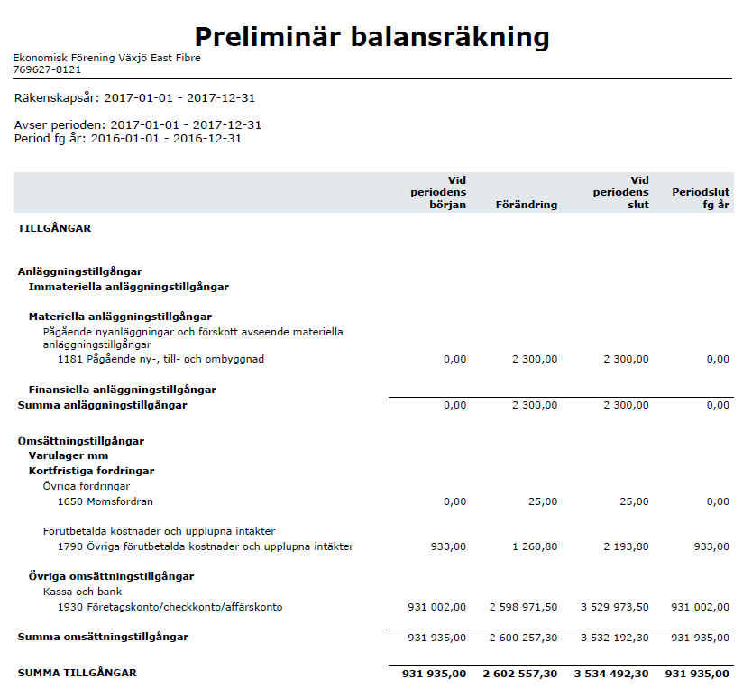
§9 Balansräkning och resultaträkning (1)

Slide 10
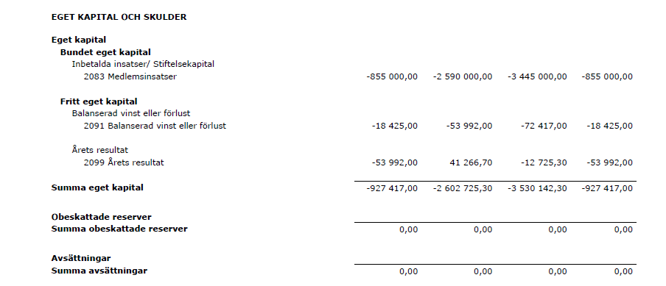
§9 Balansräkning och resultaträkning (2)

Slide 11
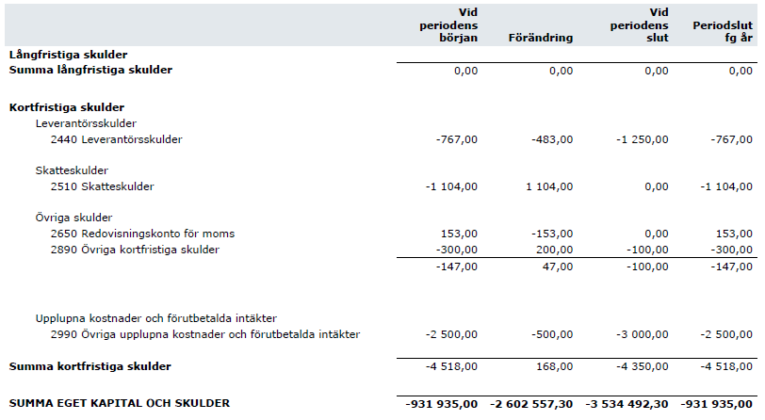
§9 Balansräkning och resultaträkning (3)

Slide 12
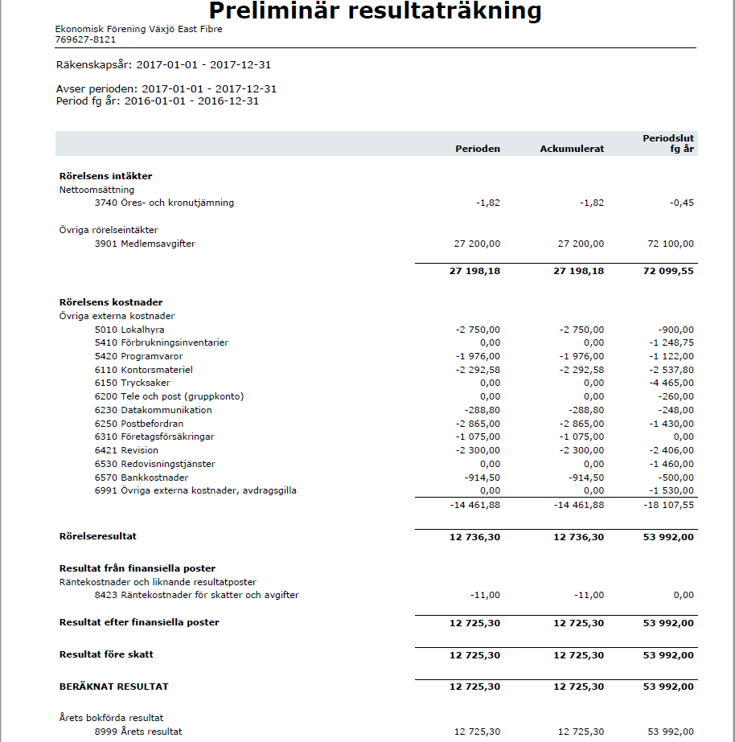
§9 Balansräkning och resultaträkning (4)
Styrelsens förslag:
Vinst överförs i ny räkning

Slide 13
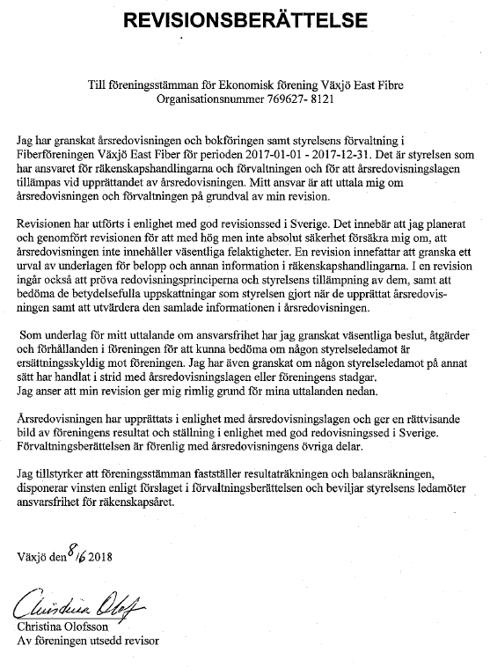
§10 Ansvarsfrihet för styrelsen

Slide 14
§11 Arvode till styrelse och revisorer
Styrelse:
  Inget arvode
Revision på löpande räkning
  Ca 3000 kr

Slide 15
§12 Medlemsavgift för kommande verksamhetsår
Ingen medlemsavgift 2018
Styrelsen har befogenhet att besluta för medlemsavgift 2019 med inbetalning under våren

Slide 16
§13 Behandling av inkomna motioner och styrelsens förslag
Inget att behandla

Slide 17
§14-18 Val till styrelsen
Val av ordförande
Val av övriga ledamöter
Val av suppleanter
Val av revisor
Val av valberedning (minst 2)

Slide 18
§19 Mötets avslutande

Slide 19
Information om projektet

Slide 20
Varför tar det tid? Vad händer egentligen?
Tillstånd från myndigheter har dragit ut på tiden
Många fler medlemmar nu
Svårt att få in avtal, administrationstiden har ökat markant
Sjukdomar och bortfall från styrelsen
Vårt projekt är ett av de största
Projektering tar tid och vi gör det själva
Vi i styrelsen gör detta helt på vår fritid

Slide 21
Budget för projektet
Budgeten går inte ihop för projektet, enligt de anbud som kommit in.
Anledningar:
Från 146 (då vi sökte bidrag) till 238 anslutningar
Lösningar:
1. Öka insatsen
2. Ta bort medlemmar
3. Upphandla vårt bidrag
4. Samförläggning – styrelsens och medlemmarnas val på årsmötet

Slide 22


Tidplan för projektet
VÅR 2018 HÖST 2018 VINTER 2018/VÅR 2019 HÖST 2019
Samråd Länsstyrelsen
  Lantmäteri
  förrättning
Skriva avtal med entreprenör
Grävning av fiberkabel
Blåsning och svetsning
Medlemmar får fiber!
  Klart juni18
  För ingrepp i naturmiljön enligt miljöbalken
  Apr-sep18
  För att få nyttja ett utrymme inom en fastighet
  Tillsammans med Wexnet
  Juni-aug18
  sep18-Jun19
  Tidplan beror på väder under vintern
  Wexnet och E.On samförlägger viss sträcka
  Aug-Okt19
  Okt19
Upphandling
  mar18
  Total-entreprenad av grävning och blåsning
Tillstånd Trafikverket
  Klart Okt18
  Ansöka om tillstånd för grävning vid allmänna vägar
Kritiska punkter:
Överenskommelser kring dragning
Förseningar av myndighetsbeslut
Väder under vintern
Komplikationer under grävning

Slide 23
Vad vi behöver hjälp med
Etableringsplatser, upplagsplatser och stentippar
  Lämpliga placeringar
  Ge förslag efter mötet
Uppföljning under grävning
  Några personer som under grävningstiden kan dokumentera (under dagtid)
  Meriterande att ha erfarenhet av anläggningsarbete
  Anmäl er efter mötet
Övrigt
  Kan bli aktuellt med röjning, flytta stängsel etc

Slide 24
Att tänka på
Gå in och titta på fiberkartan på hemsidan
Om fastigheten är såld, ska ett överlåtelseavtal skrivas på och skickas till föreningen, även ny medlemsansökan för den som tar över en fastighet.
Om ni byter e-post adress, meddela oss. Kolla skräpkorgen ibland
Ny info läggs på www.veff.se
Har ni frågor, tveka aldrig att höra av er! styrelsen@veff.se

Slide 25
www.veff.se

